Slide 1

Mĩ thuật 7
Chủ đề
Tự hào Việt Nam
Bài 2. Phong cảnh quê hương (Khám phá)

Slide 2



Slide 3

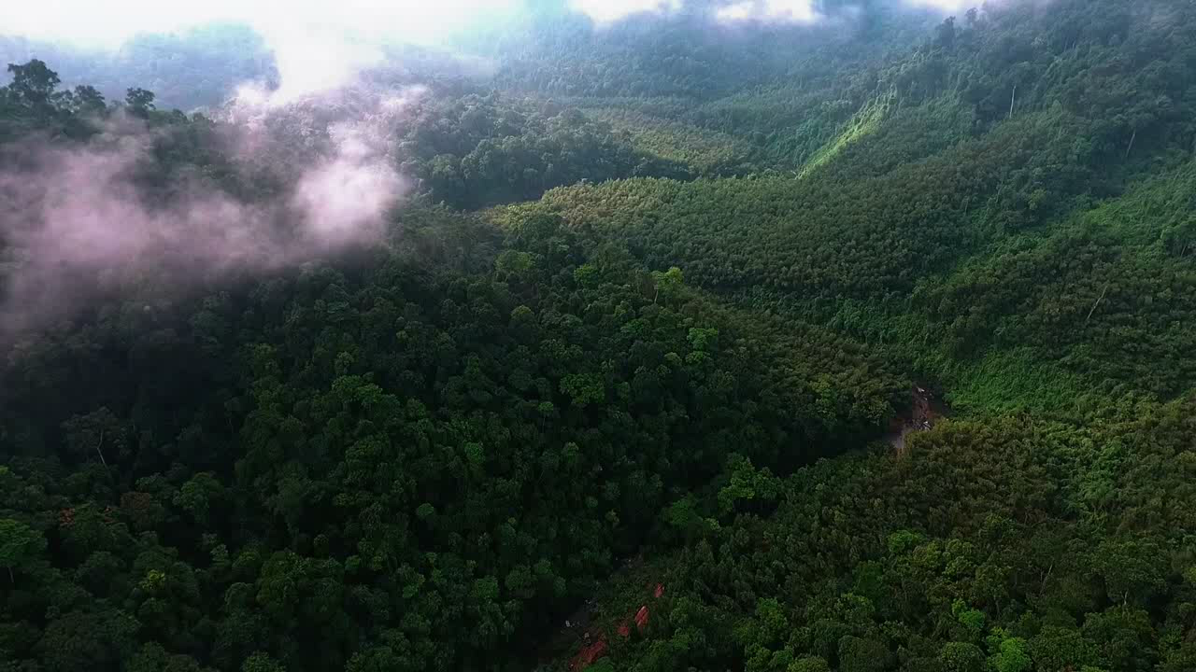
Xem video về một số phong cảnh quê hương và trả lời câu hỏi

Slide 4


Trả lời câu hỏi
Em biết những cảnh nào trong video/clip?
Kể tên một số phong cảnh và các hoạt động xuất hiện trong video/clip.
Nêu đặc trưng của từng vùng miền mà em biết.

Slide 5


Slide 6

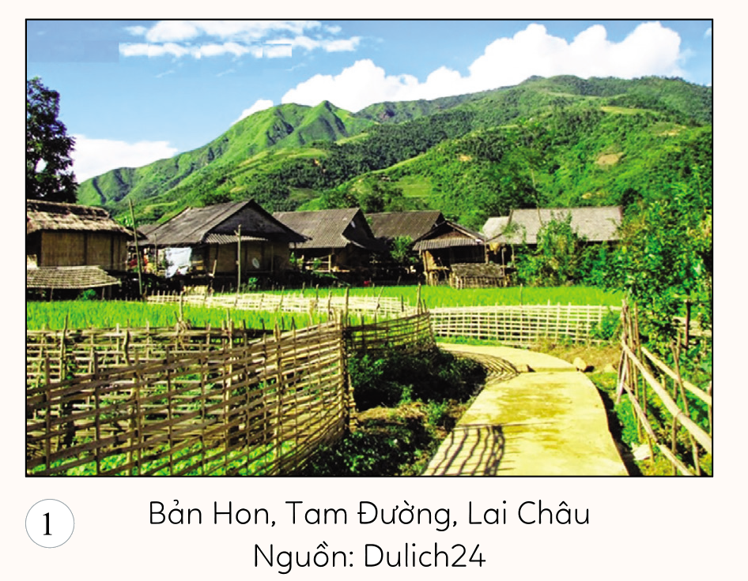
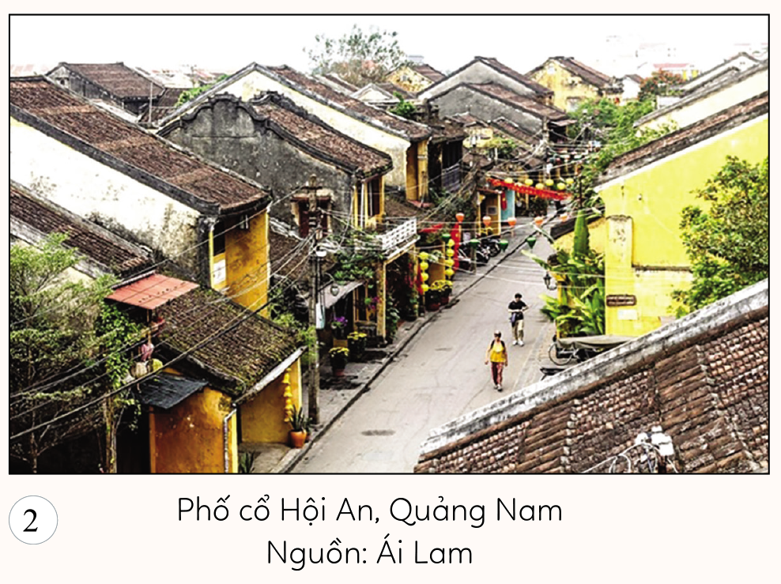
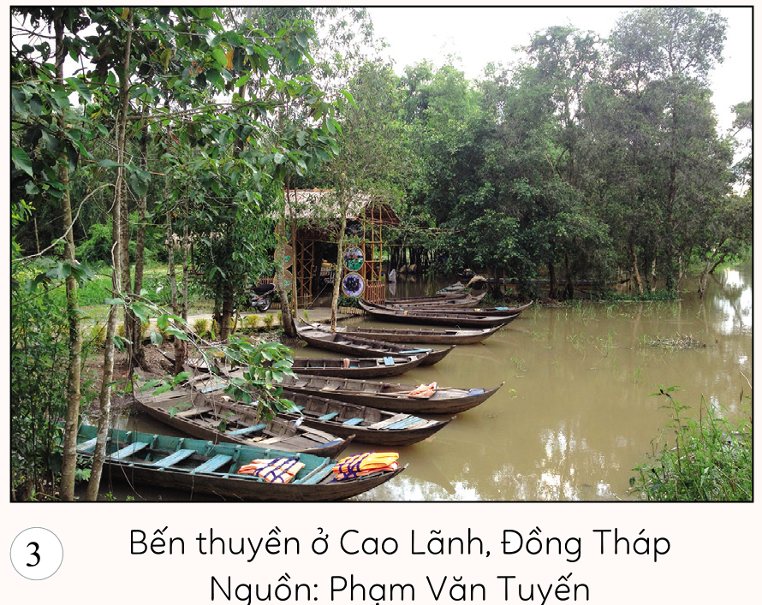
Quan sát tranh, ảnh phong cảnh và trả lời câu hỏi

Slide 7



Hãy cho biết:
Nội dung bức tranh.
Hình ảnh chính trong các bức tranh.
Cách sắp xếp bố cục, màu sắc trong tranh.
Cảm nhận về vẻ đẹp của tranh phong cảnh quê hương qua các vùng miền.

Slide 8
Tranh phong cảnh quê hương thể hiện được đặc điểm và vẻ đẹp riêng của mỗi vùng miền thông qua những hình ảnh đơn sơ, mộc mạc như: cây đa, bến nước, cổng làng, góc phố, đồi núi,...
Màu sắc được sử dụng hài hoà tạo nên vẻ đẹp của thiên nhiên như: màu xanh của cỏ cây, hoa lá; màu xanh của bầu trời,...
Nét trong tranh phong cảnh linh hoạt, khoẻ khoắn thể hiện được vẻ đẹp đặc trưng của phong cảnh.

Slide 9
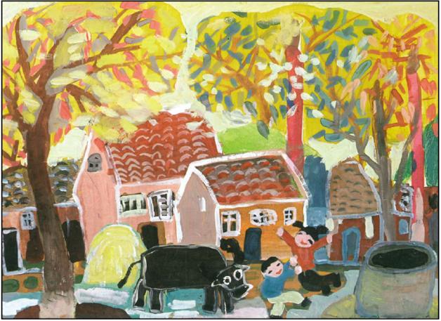
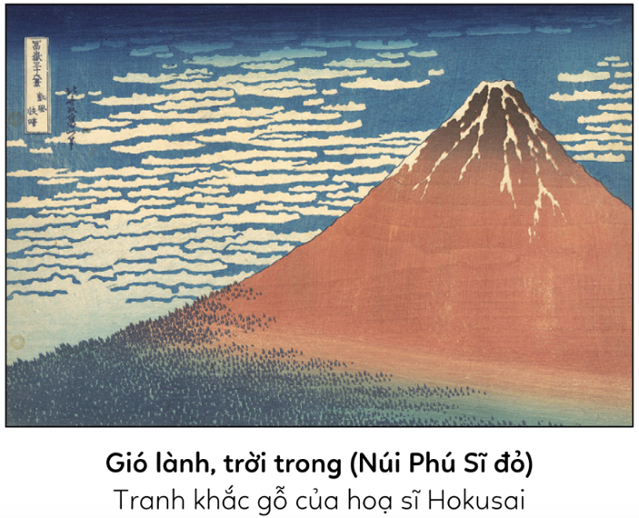
Quan sát các bức tranh vẽ đề tài phong cảnh quê hương và cho biết:
Hình ảnh chính trong bức tranh.
Màu sắc và cách sắp xếp bố cục trong bức tranh.
Nét đẹp độc đáo trong bức tranh.

Slide 10
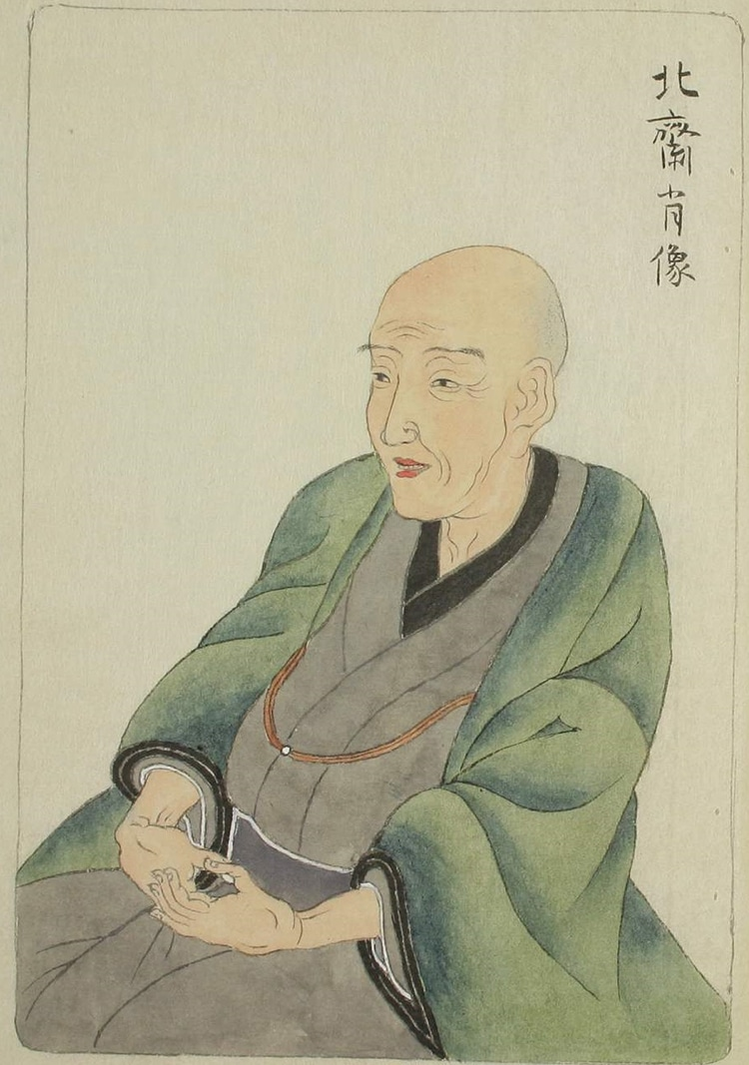
Hokusai là hoạ sĩ nổi tiếng người Nhật Bản ở cuối thế kỉ XVIII.
Ông là một trong những hoạ sĩ “khai sáng” nghệ thuật phương Tây nhờ nghệ thuật tranh khắc gỗ đặc trưng của nền nghệ thuật Nhật Bản.

Slide 11
Ngoài phong cách tạo hình độc đáo, nghệ thuật tranh khắc gỗ Nhật Bản còn có lối khắc trên tấm gỗ được cắt/xẻ theo chiều ngang của thân cây.
Đây là kĩ thuật dùng ván gỗ khiến các chi tiết được khắc trong tranh Nhật Bản rất tỉnh xảo.
Nét khắc có thể rất nhỏ, thanh nên khả năng diễn tả càng độc đáo.
Bức tranh khắc gỗ Gió lành, trời trong diễn tả ngọn núi Phú Sĩ trong một ngày thời tiết đẹp.

Slide 12
Bức tranh được bố cục táo bạo với một mảng núi lớn lệch bên phải.
Bầu trời với những gợn mây lăn tăn được xử lí bằng kĩ thuật khắc điêu luyện.
Màu sắc trầm ấm và trong trẻo được thể hiện qua các mảng màu in chồng lớp tinh tế.
Chân núi giống vùng cây cỏ xanh, được in rất chi tiết. Ngọn núi in chồng trên nền trời xa làm cho mảng màu nâu của núi có vẻ trong hơn.
Đặc trưng của ngọn núi lửa được khắc hoạ với những vết dung nham chảy trên miệng núi.

Slide 13


Em có biết
Tranh phong cảnh thể hiện những đặc điểm và vẻ đẹp riêng của mỗi vùng miền.
Thông qua những hình ảnh đơn sơ, mộc mạc như: cây đa, bến nước, cổng làng, luỹ tre xanh, góc phố, đồi núi, cánh đồng,... người vẽ diễn tả cảm xúc mà họ trải nghiệm.

Slide 14



HƯỚNG DẪN VỀ NHÀ
Ôn lại kiến thức đã học.
Tìm hiểu trước phần: Sáng tạo, thảo luận, ứng dụng.

Slide 15


Slide 16



Like fanpage Hoc10 - Học 1 biết 10 để nhận thêm nhiều tài liệu giảng dạy
theo đường link:
Hoc10 – Học 1 biết 10
Hoặc truy cập qua QR code

